Slide 1
Eventura SPA
Nombre del proyecto: Transformación Digital de Eventura SPA.
Integrantes del equipo: Matías Figueroa ,Benjamín Flores, Víctor Medina.
Asignatura: Desarrollo Full Stack.
Docente: Víctor Rosendo.
Fecha de entrega: 31/03/25.

Slide 2

Introducción
Eventura SPA es una empresa dedicada a facilitar la organización de eventos. A no cuenta con un sistema que permita a los usuarios gestionar listas de invitados, contratar proveedores, agendar tareas y llevar control de presupuestos. La organización se realiza mediante correos, llamadas telefónicas y planillas desordenadas, lo que genera errores, retrasos y sobrecostos.

Slide 3


Objetivo del Caso.
Es desarrollar una solución al problema que presenta la empresa, pasando por el análisis, diseño, e implementación de una solución tecnológica que permita a Eventura SPA superar las limitaciones de su sistema actual y soportar su continuo crecimiento.

Slide 4

Análisis de Requerimiento.
Requisitos funcionales:
Registro y autenticación de usuarios.
Creación y gestión de eventos.
Control de presupuesto y contratación de servicios.
Interacción con invitados y planificadores.
Requisitos no funcionales:
Seguridad
Escalabilidad
disponibilidad 24/7.

Slide 5
Diseño de una nueva Arquitectura.
Descripción general: Se diseñará un sistema basado en microservicios con interacción entre módulos independientes.
Diagrama de Actores.
Diagrama de Casos de Uso y Clases.

Slide 6
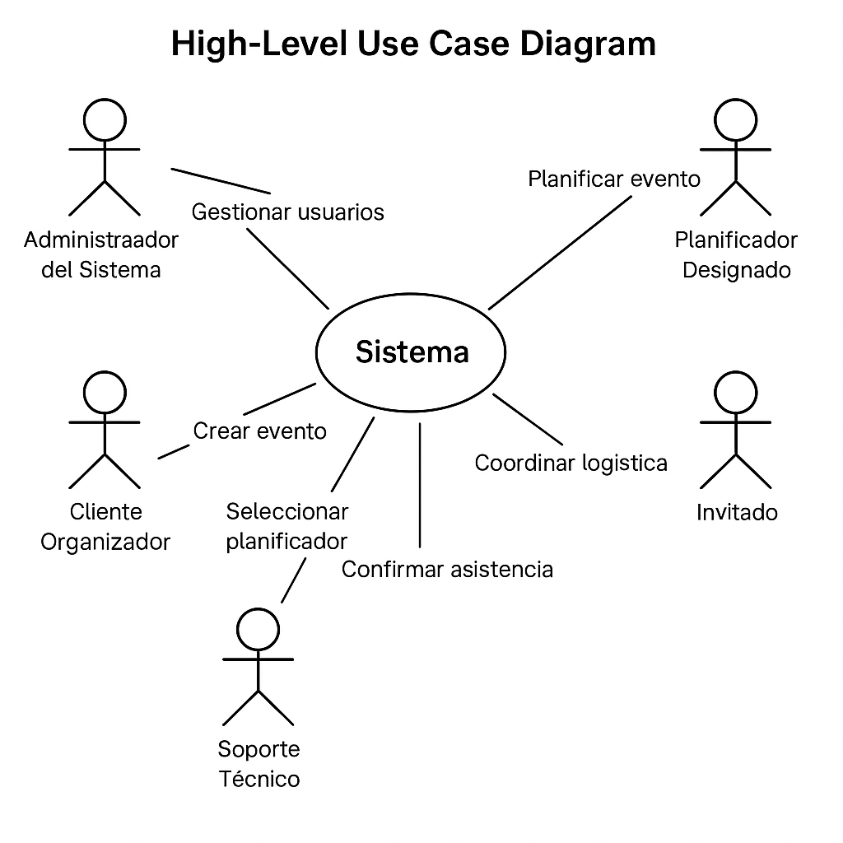
Diagrama de Actores de Alto Nivel

Slide 7
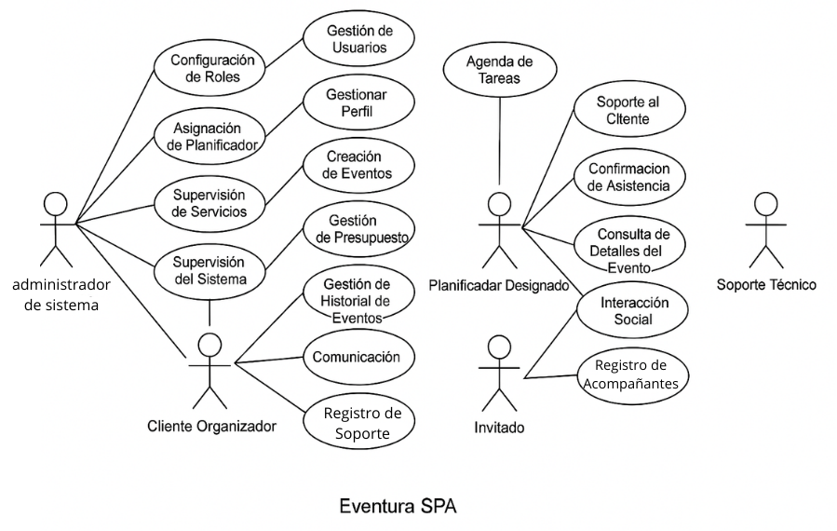
Diagrama de Casos de Uso

Slide 8
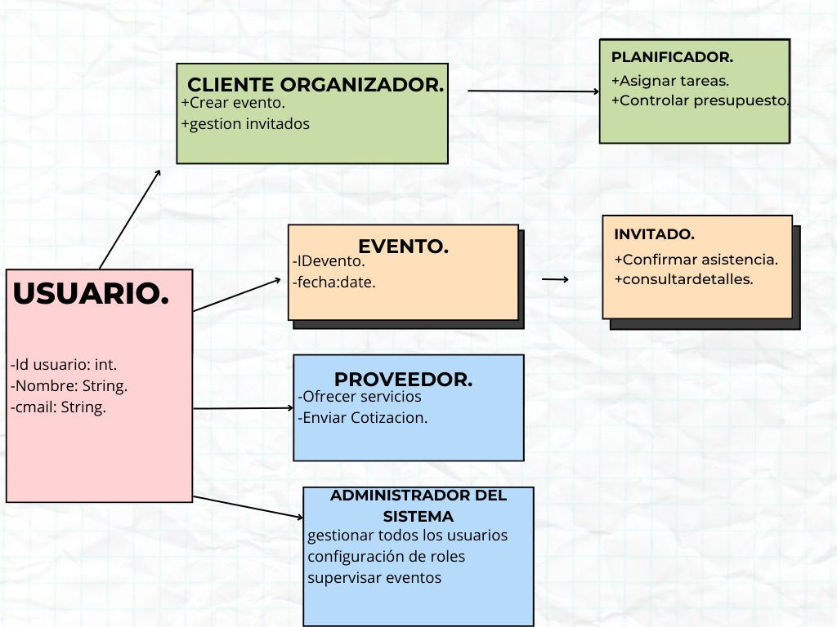
Diagrama de Clases

Slide 9

Planificación de la Migración.
Fases de migración:
Desarrollo del módulo de usuarios y autenticación.
Implementación de la gestión de eventos.
Integración de presupuestos y proveedores.
Desarrollo del sistema de soporte técnico. Riesgos y mitigación: Pérdida de datos (se harán respaldos periódicos), dificultades de adopción (capacitaciones para usuarios).
Identificar las partes del código que se pueden separar a un microservicio.
Separar los dominios en distintos proyectos.
Integrar los microservicios. Implementar tests unitarios y de integración.

Slide 10

CONCLUSIONES Y RECOMENDACIONES.
Lecciones aprendidas: Importancia de la automatización en la gestión de eventos.
Escalabilidad: Potencial para expandirse a otras ciudades. Mejoras futuras: Integración con IA para recomendaciones de proveedores y personalización de eventos.

